Slide 1
Другие войска, их состав и предназначение
Другие войска, их состав и предназначение.

Slide 2
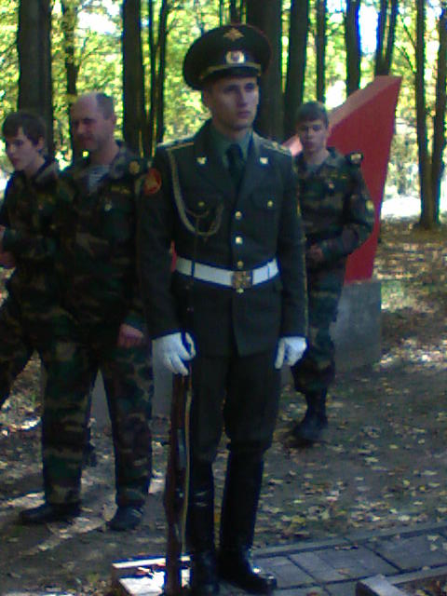
Человек в военной форме, «человек с ружьём» - это, конечно же, мотострелок, военный лётчик или танкист, ракетчик, десантник или военный моряк.
Но это совершенно не обязательно. Военный мундир и оружие носят и другие молодые люди, призванные на военную службу. В нашем государстве есть и такие войска, воинские формирования и органы, которые в состав Вооружённых Сил не входят.

Slide 3
пограничные войска охраняют государственные границы на суше, море, реках и озерах, а также иных водоемах, расположенных на границе нашей Родины.

Slide 4
Национальная гвардия Министерства внутренних дел Российской Федерации.
На них возлагаются задачи:
обеспечение безопасности личности, общества и государства, защита прав и свобод человека и гражданина от преступных, противоправных посягательств; они участвуют совместно с органами внутренних дел Российской Федерации в охране общественного порядка, обеспечении общественной безопасности в случае режима чрезвычайного положения; а также в охране важных государственных объектов и грузов.

Slide 5
Внутренние войска МВД России, как и войска Вооруженных Сил, также совершенствуются и реформируются. Целью этих преобразований является обеспечение мобильности войск, возможности быстро концентрировать силы и средства.

Slide 6
Войска гражданской обороны — это воинские формирования, специально предназначенные для решения задач по ликвидации последствий чрезвычайных ситуаций в нашем государстве.

Slide 7
Железнодорожные войска. Они предназначаются для технического прикрытия, восстановления и заграждения железных дорог в целях обеспечения боевой и мобилизационной деятельности ВС в мирное и военное время.

Slide 8
Вопросы по теме урока:
Назовите предназначение войск гражданской обороны.

Slide 9
2. В чём заключается реорганизация внутренних войск МВД России?

Slide 10
3. Перечислите войска, которые относятся к другим видам специальных войск.

Slide 11
4. Для чего предназначены железнодорожные войска?

Slide 12
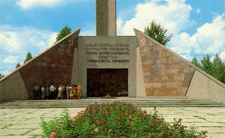
Домашнее задание: учебник «БЖД» для СПО, автор Смирнов, стр.99 – 103. Прочитать.

